Slide 1
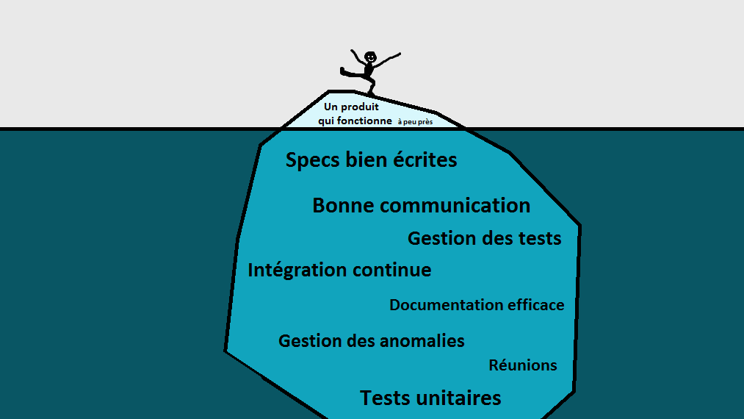
Les tests unitaires
Quésaco ?

Slide 2
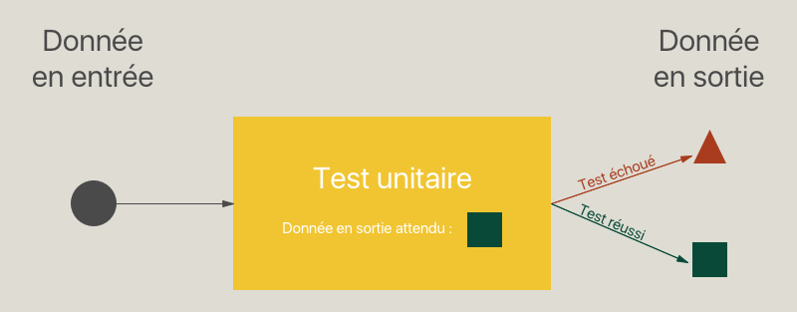
Principe

Slide 3
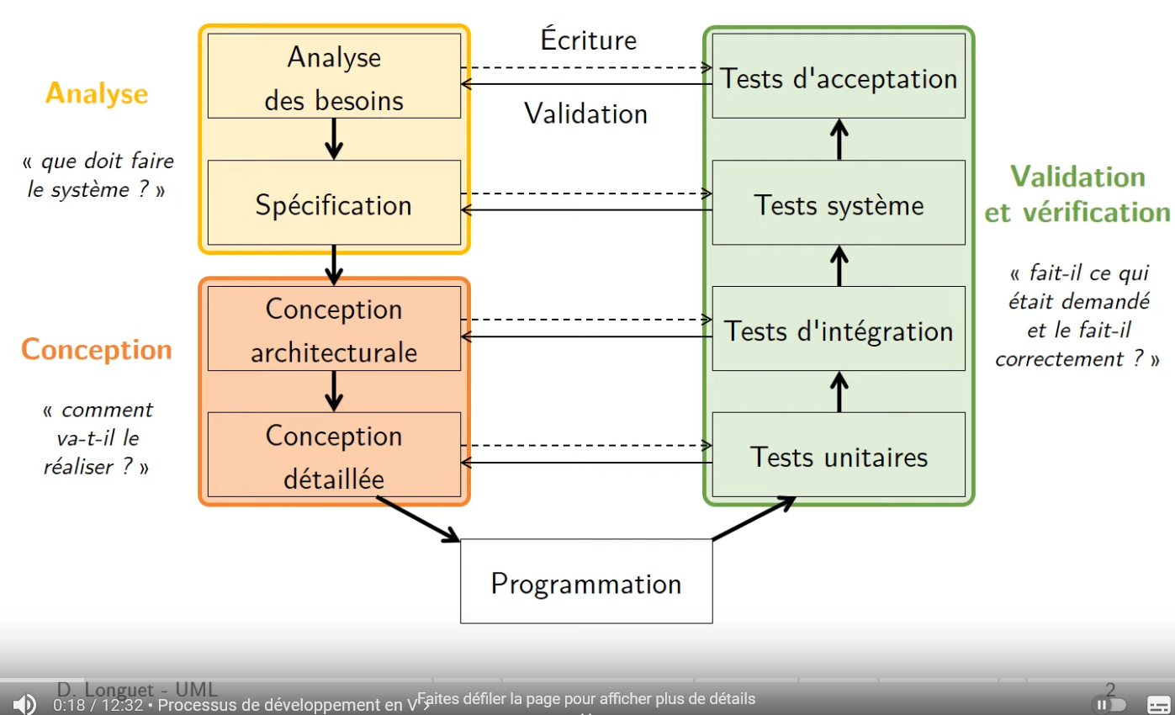
Dans un projet

Slide 4
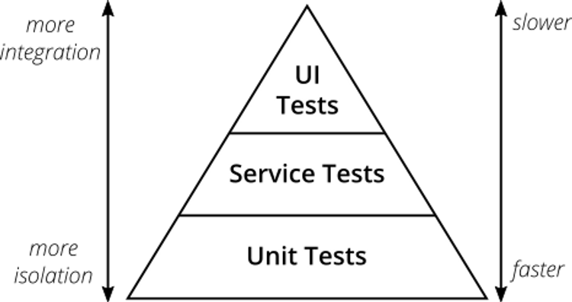
Pyramide des tests

Slide 5
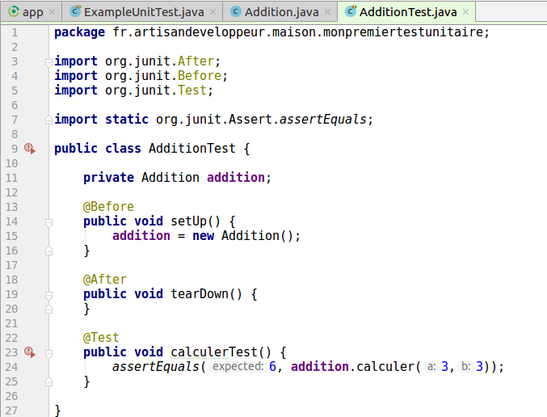
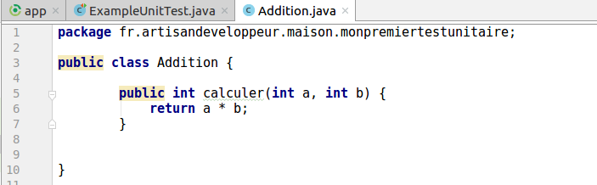
Exemple
Test unitaire
Code à tester

Slide 6
Framework test unitaire
  Sous java : JUnit, pour d’autre langage : PHPUnit, CUnit, PyUnit…
Sources
  https://fr.wikipedia.org/wiki/Test_unitaire
  https://practicalprogramming.fr/tests-unitaires
  https://fr.yeeply.com/blog/test-unitaire-comment-sy-prendre/
  https://artisandeveloppeur.fr/mon-premier-test-unitaire-avec-junit-android-studio-en-java/

